Slide 1
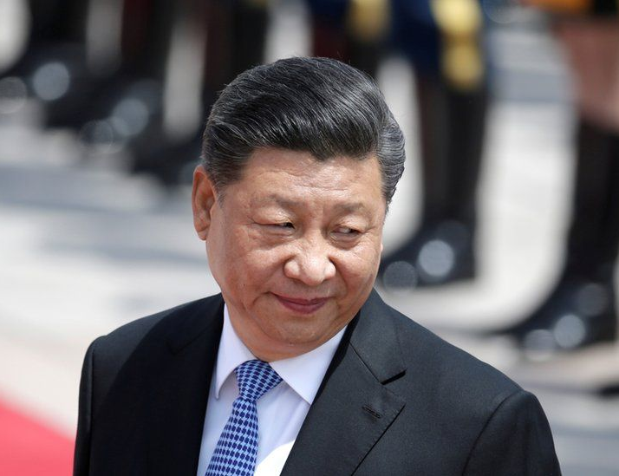

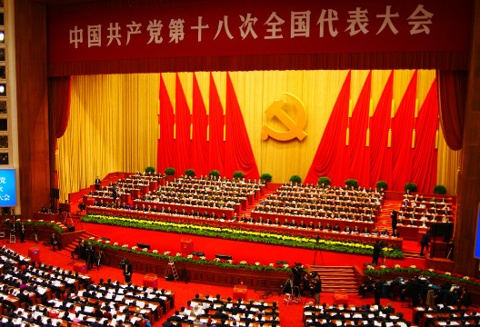
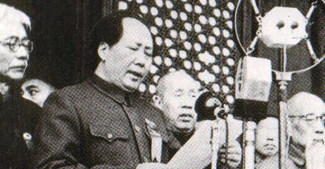


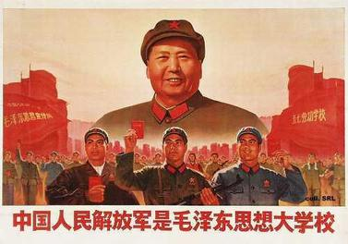


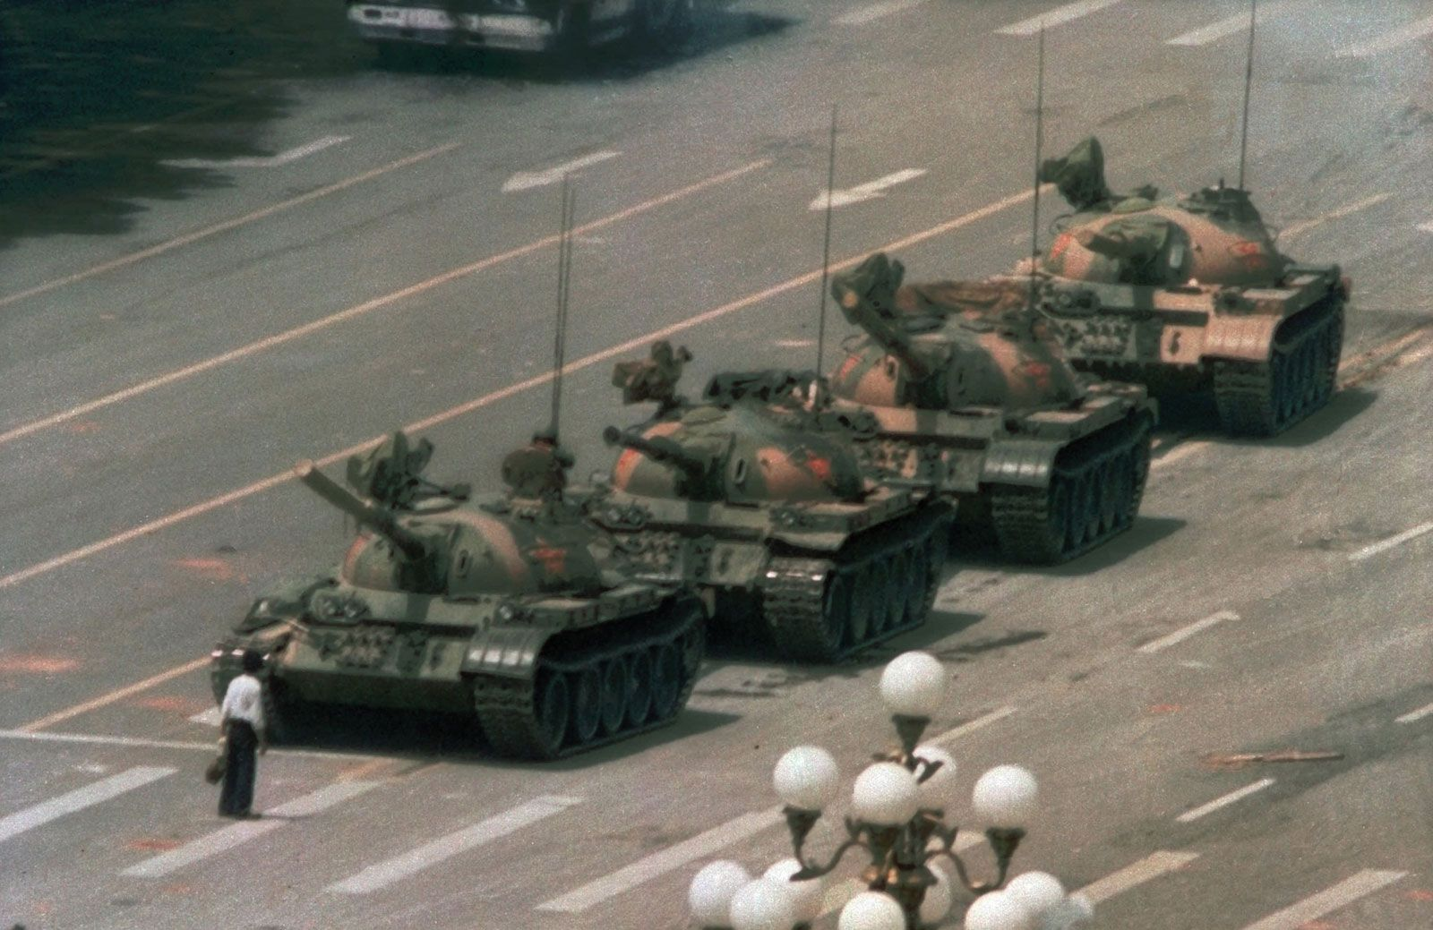
SOP I KINESISK A

Slide 2
PLAN FOR DAGENS MODUL
Hvilke fag kan man kombinere med Kinesisk i SOP?
Hvad er kravene til at bruge Kinesisk i SOP?
Eksempler på tidligere SOP’er med Kinesisk
Andre emner til SOP med Kinesisk
Litteratur på Systime
Spørgsmål
Vejledning til dem som allerede overvejer at skrive SOP i kinesisk

Slide 3
Hvilke fag kan man skrive SOP i kinesisk med
ALLE STUDIERETNINGSFAG:
- International Økonomi
- Afsætning
- Virksomhedsøkonomi
- Innovation
- Matematik

Slide 4
Hvad er kravene til at bruge Kinesisk i SOP?
Metodisk: Alle metoder kan bruges
Sprogligt: Der SKAL være brugt noget kinesisk empiri i opgaven → altså man skal bruge en eller anden form for kinesisksproget materialer i sin analyse

Slide 5

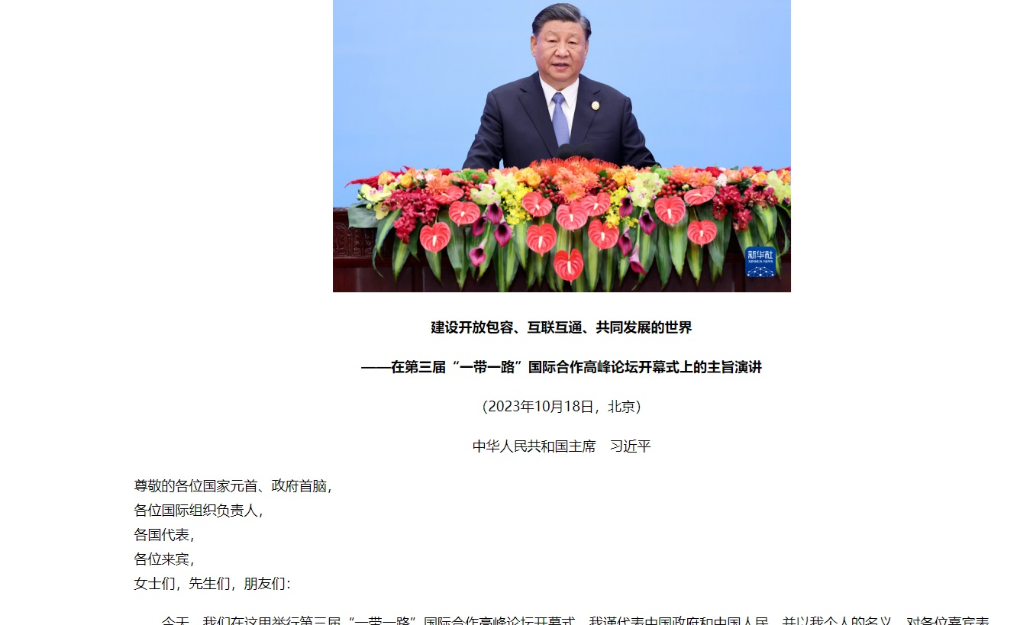

Hvad indbefatter kinesisksproget materialer?
Reklamer (også filmreklamer)
Taler
Film
Avisartikler
Skønlitteratur

Slide 6
Liste over emnerne med Kinesisk i SOP sidste skoleår (2024-25)
Kinas strategiske investeringer i Afrika (IØ)
Taiwans udfordringer med bæredygtig energiforsyning (IØ)
Kinas obstruktion af Taiwans politiske og økonomiske udvikling (IØ)
”Single’s Day” udvikling som e-handelsbegivenhed i Kina (AØ)
Hong Kongs politiske og økonomiske udvikling siden 1997 (IØ)
Legos markedsføring på det kinesiske marked (AØ)
Den kinesiske elbilvirksomhed BYD på det europæiske marked (AØ)
Betydningen af Taiwans microchip industri i den globale økonomi (IØ)

Slide 7
Liste over emnerne med Kinesisk i SOP forrige skoleår (2023-24)
Kinas økonomiske position i verden idag og fremover (IØ)
- Taiwans globale økonomiske udfordringer (IØ)
Royal Copenhagens markedsføring i Kina (AØ)
Novo Nordisk slankemedicin Wegovy på det kinesiske marked (AØ)
Nationbranding for danske møbelvirksomheder i deres promotion i Kina (AØ)
T-shirt virksomheden ”Bareen”’s muligheder for at etablere sig i Kina (AØ)
Nike’s udfordringer med at tilpasse deres markedføring det kinesiske marked (AØ)
Årsagerne til Jysk’s fiasko på det kinesiske marked (AØ)
Hvordan kan Carlsberg forøge deres markedsandel i Kina (AØ)
Arlas Foods tilpasning af deres markedføring af Lurpak til det kinesiske marked (AØ)

Slide 8
EKSEMPLER PÅ TIDLIGERE SOP’ER MED KINESISK
AØ og KINESISK
PROBLEMSTILLING:
Hvordan tilpasser Royal Copenhagen deres marketingmix til det kinesiske porcelænsmarked?
Taksonomiske spørgsmål:
Karakterisér det kinesiske porcelænsmarked og Royal Copenhagens position på markedet.
Analysér Royal Copenhagens markedsføringsstrategi på det kinesiske marked sammenholdt med deres markedsføring på det danske marked.
Diskuter muligheder og udfordringer for Royal Copenhagens nuværende og kommende markedsføringsstrategi til udvalgte kinesiske målgrupper.

Slide 9
EKSEMPLER PÅ TIDLIGERE SOP’ER MED KINESISK
AØ og KINESISK
PROBLEMSTILLING:
Hvordan har Single’s Day udviklet sig til verdens største e-handelsbegivenhed, og hvordan spiller kinesisk forbrugsvaner en rolle i vestlige virksomheders afsætningsstrategier under denne begivenhed?
Taksonomiske spørgsmål:
Redegør for Single’s Day og dens betydning som en voksende global e-handelsbegivenhed i Kina.
Analyser de kinesiske forbrugeres adfærd i forbindelse med Single’s Day, og hvordan kinesiske virksomheder bruger Single’s Day i deres markedsføring.
Diskuter om vestlige virksomheder kan anvende de kinesiske virksomheders afsætningsstrategier fra Single’s Day til at forbedre deres egen e-handel og derved gøre dem mere konkurrencedygtig

Slide 10
EKSEMPLER PÅ TIDLIGERE SOP’ER MED KINESISK
AØ og KINESISK
PROBLEMSTILLING:
Hvorfor lykkedes det ikke for Jysk at slå igennem på det kinesiske marked?
Taksonomiske spørgsmål:
Redegør for Jysks indtræden på det kinesiske marked.
Analyser hvordan Jysks branding i Kina adskiller sig fra Duxianas branding i Kina?
Diskuter hvorfor Duxiana har opnået succes i Kina og hvorfor Jysks strategi slog fejl.

Slide 11
EKSEMPLER PÅ TIDLIGERE SOP’ER MED KINESISK
IØ og KINESISK
PROBLEMSTILLING:
Hvordan prøver Kina at gøre sig til en attraktiv investeringspartner for de afrikanske lande, og hvilke strategiske interesser ligger bag Kinas investeringer i Afrika?
Taksonomiske spørgsmål:
Redegør for hvilke investeringer Kina har foretaget i det afrikanske kontinent, samt hvilke samarbejder Kina har indgået med de afrikanske lande.
Analyser hvordan Kina fremstiller sig som værende en mere attraktiv investeringspartner for Afrika end USA og andre vestlige lande.
Diskuter hvilke økonomiske og politiske muligheder Kina får ved at investere i Afrika, samt Kinas bevæggrunde herfor.

Slide 12
EKSEMPLER PÅ TIDLIGERE SOP’ER MED KINESISK
IØ og KINESISK
PROBLEMSTILLING:
Hvilke udfordringer vil Taiwan stå overfor i forhold til at klare sig i den globale økonomi i fremtiden?
Taksonomiske spørgsmål:
Redegør kort for Taiwans politiske og økonomiske udvikling fra 1949 og frem.
Foretag en analyse af Taiwans demokratiseringsproces og udarbejd en økonomisk landeanalyse af Taiwan de seneste år.
Diskuter og vurder Taiwans fremtidige politiske og økonomiske rolle.

Slide 13
EKSEMPLER PÅ TIDLIGERE SOP’ER MED KINESISK
IØ og KINESISK
PROBLEMSTILLING:
Hvilken position har Kina økonomisk i verden i dag og hvilken rolle vil de have fremover?
Taksonomiske spørgsmål:
Redegør for Kinas politiske og samfundsmæssige udvikling i perioden 2012-2023.
Udarbejd en makroøkonomisk analyse i perioden 2012-2023, og analyser hvilken rolle Kina har i verdensøkonomien. Analyser endvidere hvilke politiske initiativer Kina har taget i perioden for at positionere sig økonomisk internationalt.
Diskuter og vurder hvordan Kina kan opretholde og eller forbedre deres internationale økonomiske position fremover.

Slide 14
EKSEMPLER PÅ TIDLIGERE SOP’ER MED KINESISK
MA og KINESISK
PROBLEMSTILLING:
Hvilke konsekvenser har etbarnspolitikken (1979 – 2013) på befolkningssammensætningen i Kina i dag og de næste 10 år?
Taksonomiske spørgsmål:
Hvad var etbarnspolitikken, og hvad var det politiske grundlag for at indføre denne politik?
Hvilke matematiske analyser kan være relevante, når konsekvenserne af etbarnspolitikken i Kina skal analyseres?
Hvilke konsekvenser har etbarnspolitikken i Kina haft for befolkningssammensætningen, og hvilken udvikling kan vi forvente de kommende 10 år jf. de matematiske analyser?
Hvilken betydning har den kinesiske kultur – især Konfucianismen – haft for udviklingen af befolkningssammensætningen?

Slide 15
Andre emner til SOP med Kinesisk
AØ
- E-handel i Kina
- Udfordringer med brand aktivisme i Vesten og Kina fra samme virksomhed
- Kina og robotindustrien
IØ
- Belt and Road (Ny silkevej)
- Taiwan-Kina konfliktens påvirkning af verdensøkonomien
- Taiwans omstilling til grøn energi som et forsøg på at blive selvforsynende mht. energi
VØ
Virksomhedssamarbejder mellem Danmark og Kina/Taiwan
Taiwan Semiconductor Manufacturing Company (TSMC)
TEMU
Ørsted i Taiwan

Slide 16
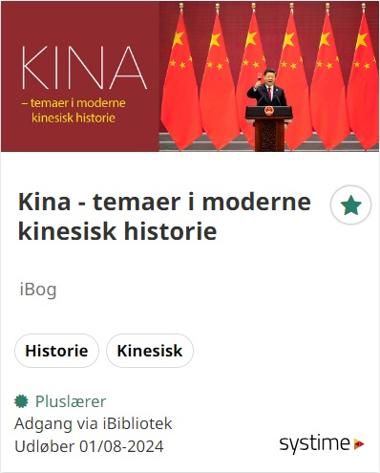
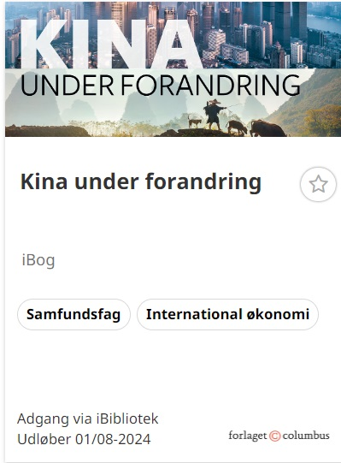
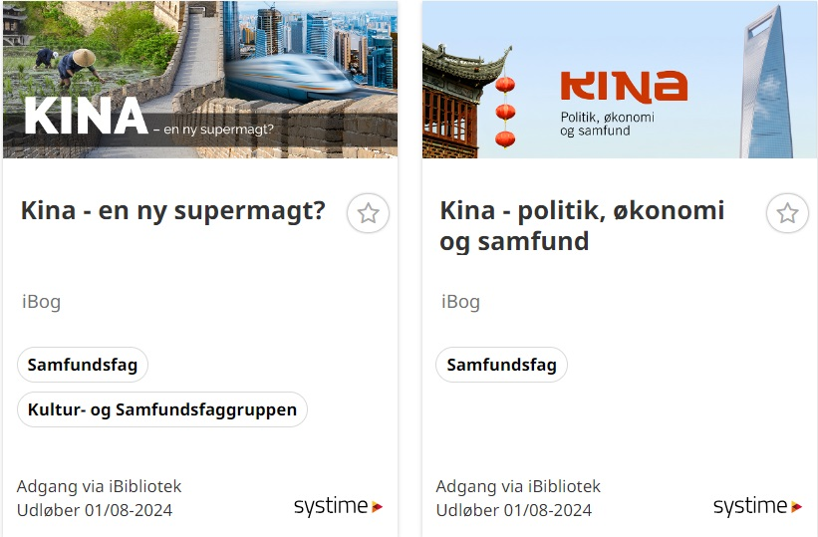
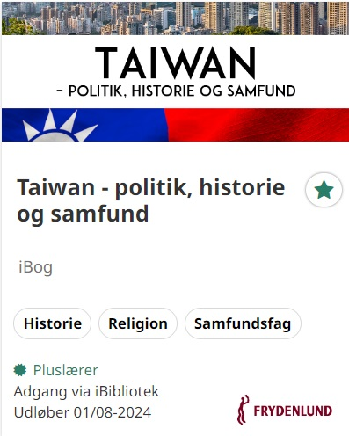
LITTERATUR PÅ SYSTIME HVOR MAN KAN FINDE INSPIRATION TIL SOP EMNER

Slide 17
SPØRGSMÅL??

Slide 18
VEJLEDNING

